Slide 1
Web开发

Slide 2
Web开发课程安排
前端Web开发
HTML、CSS、JavaScript
Vue、Element、Nginx
浏览器
前端服务器
后端服务器
数据库服务器
前端程序
Java程序
请求
后端Web开发
响应
Maven
SpringBoot Web 基础篇
MySQL
SpringBoot Mybatis
SpringBoot Web开发篇
SpringBoot Web进阶篇
请求
请求
响应
响应

Slide 3

Web后端开发

Slide 4


什么是maven?
Maven是apache旗下的一个开源项目，是一款用于管理和构建java项目的工具。
Apache 软件基金会，成立于1999年7月，是目前世界上最大的最受欢迎的开源软件基金会，也是一个专门为支持开源项目而生的非盈利性组织。
开源项目：https://www.apache.org/index.html#projects-list

Slide 5
Maven的作用?
依赖管理
统一项目结构
项目构建
方便快捷的管理项目依赖的资源(jar包)，避免版本冲突问题
标准跨平台（Linux、Windows、MacOS）的自动化项目构建方式
提供标准、统一的项目结构
01
02
03

Slide 6
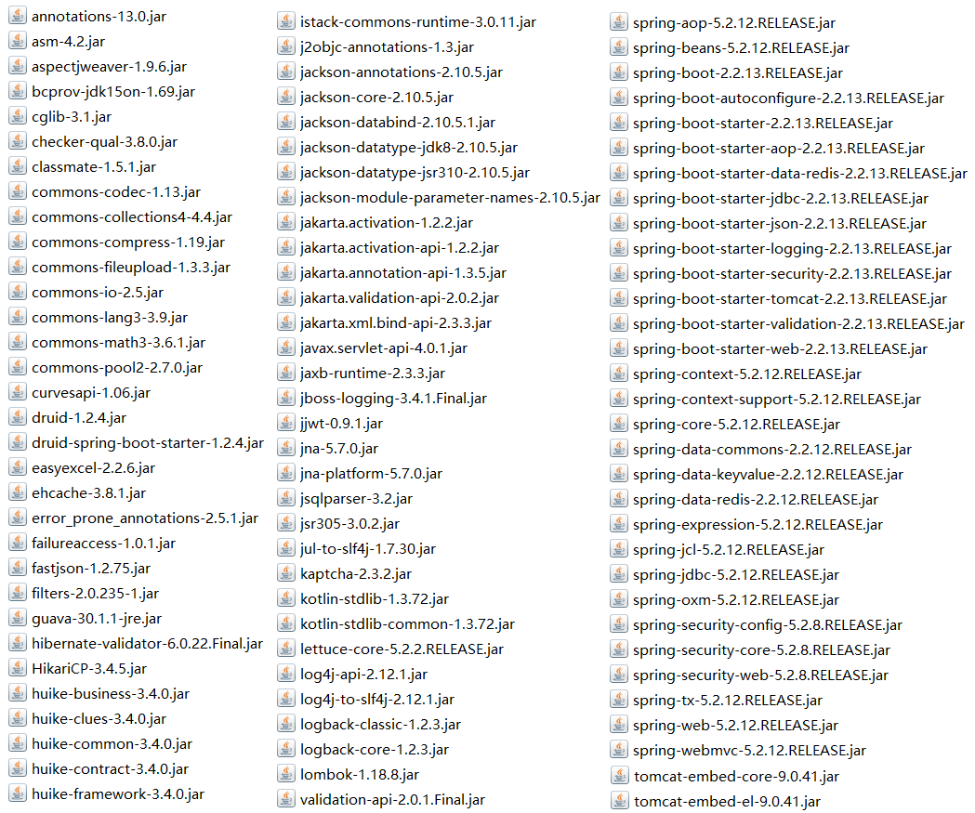
Maven的作用?
<dependency> <groupId>org.springframework.boot</groupId> <artifactId>spring-boot-dependencies</artifactId> <version>2.2.13.RELEASE</version> <type>pom</type> <scope>import</scope> </dependency> <dependency> <groupId>com.alibaba</groupId> <artifactId>druid-spring-boot-starter</artifactId> <version>1.2.4</version> </dependency> <dependency> <groupId>com.github.pagehelper</groupId> <artifactId>pagehelper-spring-boot-starter</artifactId> <version>1.3.0</version> </dependency> <dependency> <groupId>com.github.oshi</groupId> <artifactId>oshi-core</artifactId> <version>5.6.0</version> </dependency> <dependency> <groupId>org.springframework.boot</groupId> <artifactId>spring-boot-starter-web</artifactId> </dependency>
依赖管理
方便快捷的管理项目依赖的资源(jar包)，避免版本冲突问题
01

Slide 7
Maven的作用?
依赖管理
统一项目结构
项目构建
方便快捷的管理项目依赖的资源(jar包)，避免版本冲突问题
标准跨平台（Linux、Windows、MacOS）的自动化项目构建方式
提供标准、统一的项目结构
01
02
03

Slide 8

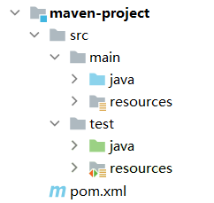


Maven的作用?
统一项目结构
提供标准、统一的项目结构
统一结构
02

Slide 9
Maven的作用?
统一项目结构
实际项目资源
java源代码目录
提供标准、统一的项目结构
统一结构
配置文件目录
测试项目资源
02
项目配置文件

Slide 10
Maven的作用?
依赖管理
统一项目结构
项目构建
方便快捷的管理项目依赖的资源(jar包)，避免版本冲突问题
标准跨平台（Linux、Windows、MacOS）的自动化项目构建方式
提供标准、统一的项目结构
01
02
03

Slide 11
Maven的作用?
项目构建
标准跨平台（Linux、Windows、MacOS）的自动化项目构建方式
编译
测试
打包
发布
03

Slide 12
Maven的作用?
项目构建
清理
编译
标准跨平台（Linux、Windows、MacOS）的自动化项目构建方式
测试
打包
发布
03

Slide 13
Maven的作用?
依赖管理
统一项目结构
项目构建
方便快捷的管理项目依赖的资源(jar包)，避免版本冲突问题
标准跨平台（Linux、Windows、MacOS）的自动化项目构建方式
提供标准、统一的项目结构
01
02
03

Slide 14
是一款管理和构建java项目的工具。
统一项目结构
项目构建
依赖管理
标准跨平台（Linux、Windows、MacOS）的自动化项目构建方式
方便快捷的管理项目依赖的资源(jar包)，避免版本冲突问题
提供标准、统一的项目结构
03
02
01

Slide 15
概述
IDEA集成Maven
依赖管理

Slide 16
Maven概述
01
介绍
安装

Slide 17
Maven概述
01
介绍
安装

Slide 18


介绍
Apache Maven 是一个项目管理和构建工具，它基于项目对象模型(POM)的概念，通过一小段描述信息来管理项目的构建。
作用：
方便的依赖管理
统一的项目结构
标准的项目构建流程
官网：http://maven.apache.org/

Slide 19

介绍
仓库
项目对象模型
（POM）
依赖管理模型
（Dependency）
pom.xml
构建生命周期/阶段
Build lifecycle & phases
插件
插件
插件
插件
插件

Slide 20
介绍
仓库
项目对象模型
（POM）
依赖管理模型
（Dependency）
pom.xml
构建生命周期/阶段
Build lifecycle & phases
插件
插件
插件
插件
插件

Slide 21
介绍
A
B
本地仓库
中央仓库
项目对象模型
（POM）
依赖管理模型
（Dependency）
pom.xml
A
B
构建生命周期/阶段
Build lifecycle & phases
远程仓库
(私服)
插件
插件
插件
插件
插件
B
仓库：用于存储资源，管理各种jar包。
本地仓库：自己计算机上的一个目录。
中央仓库：由Maven团队维护的全球唯一的。 仓库地址：https://repo1.maven.org/maven2/
远程仓库(私服)：一般由公司团队搭建的私有仓库。

Slide 22
Maven概述
01
介绍
安装

Slide 23

安装
安装步骤：
解压 apache-maven-3.6.1-bin.zip 。
配置本地仓库：修改 conf/settings.xml 中的 <localRepository> 为一个指定目录。
配置阿里云私服：修改 conf/settings.xml 中的 <mirrors>标签，为其添加如下子标签：
配置环境变量: MAVEN_HOME 为maven的解压目录，并将其bin目录加入PATH环境变量。
<localRepository>E:\develop\apache-maven-3.6.1\mvn_repo</localRepository>
<mirror>
<id>alimaven</id>
<name>aliyun maven</name>
<url>http://maven.aliyun.com/nexus/content/groups/public/</url>
<mirrorOf>central</mirrorOf>
</mirror>

Slide 24
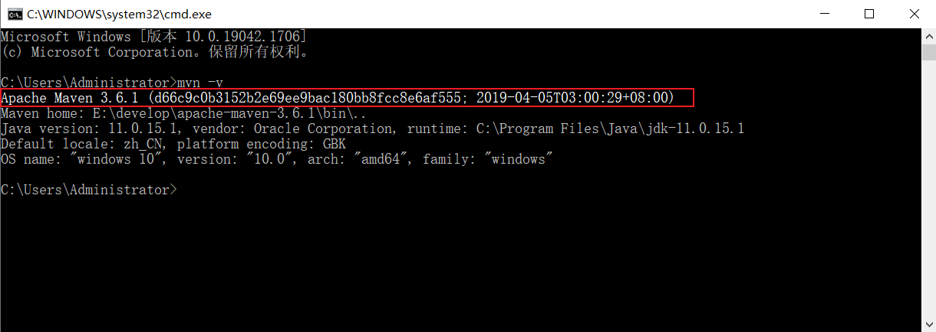
安装
测试
mvn -v

Slide 25
介绍
安装

Slide 26
IDEA集成Maven
02
配置Maven环境
创建Maven项目
导入Maven项目

Slide 27
IDEA集成Maven
02
配置Maven环境
创建Maven项目
导入Maven项目

Slide 28
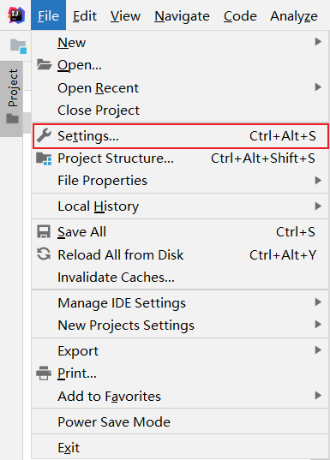
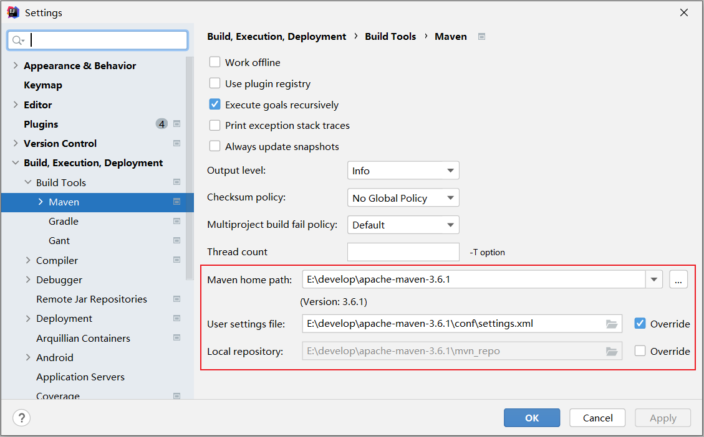
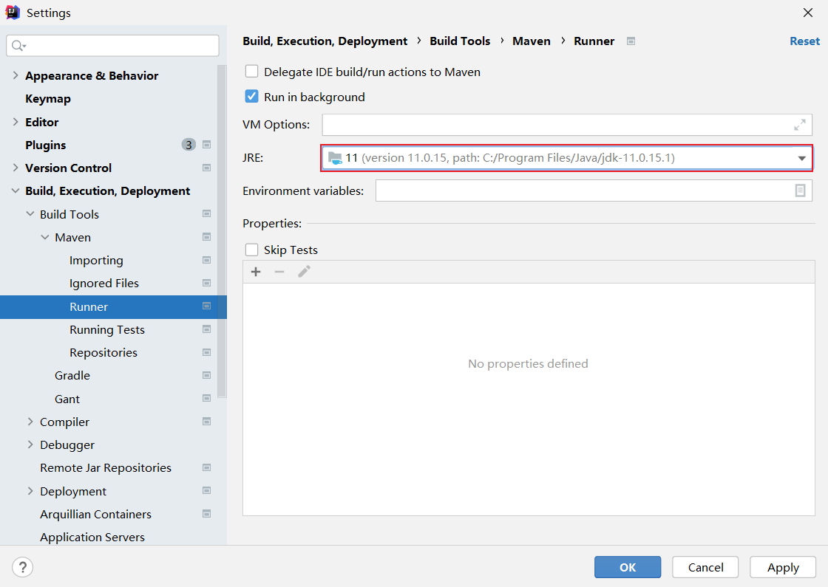
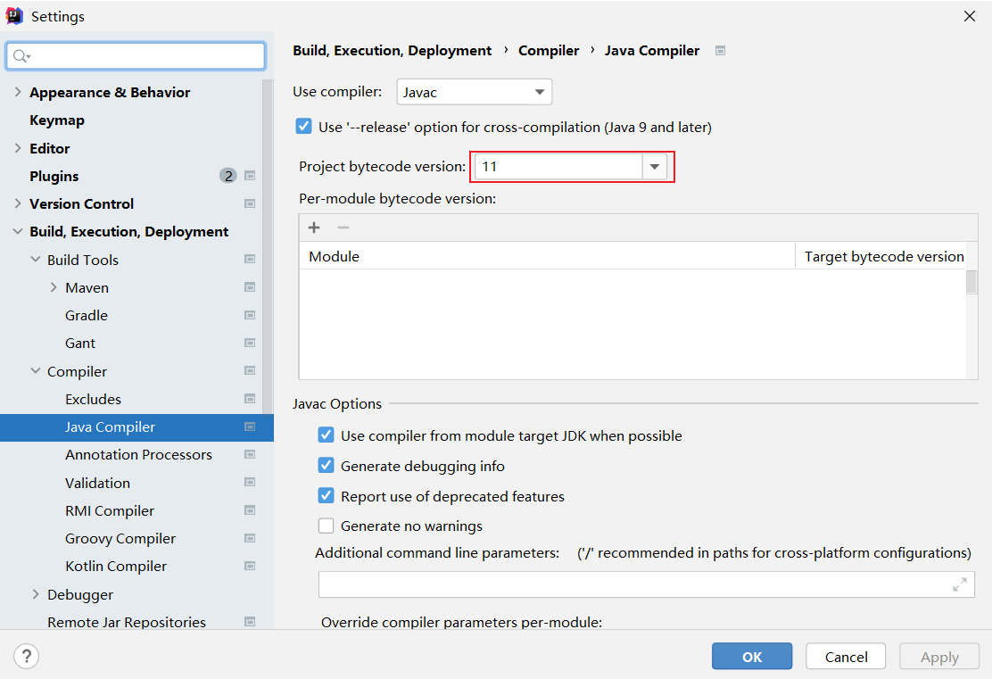
配置Maven环境(当前工程)
选择 IDEA中 File --> Settings --> Build,Execution,Deployment --> Build Tools --> Maven
设置 IDEA 使用本地安装的 Maven，并修改配置文件及本地仓库路径

Slide 29
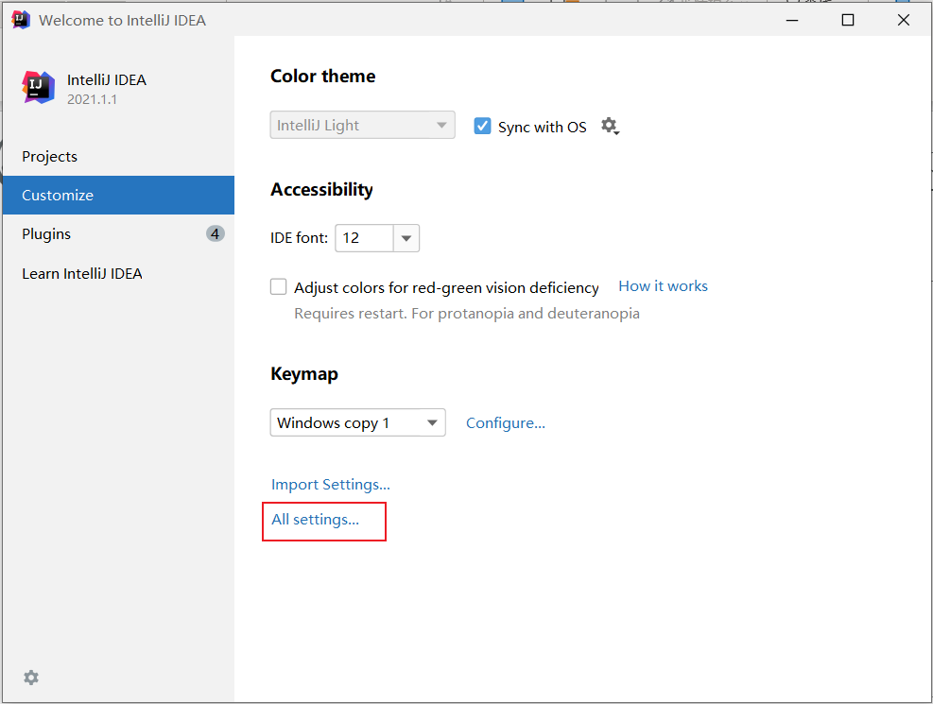
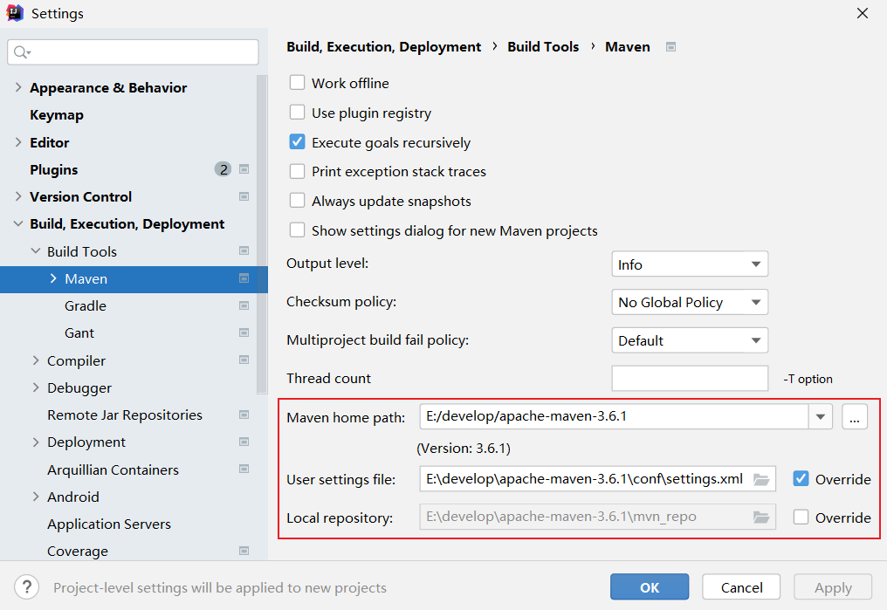
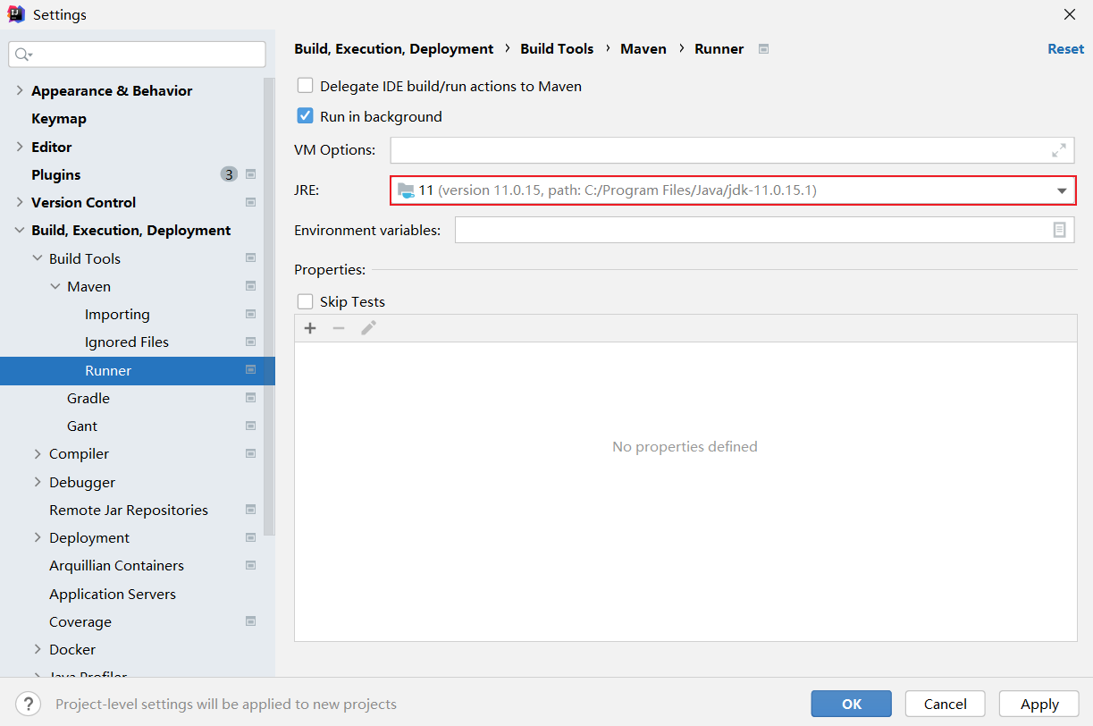
配置Maven环境(全局)

Slide 30
IDEA集成Maven
02
配置Maven环境
创建Maven项目
导入Maven项目

Slide 31
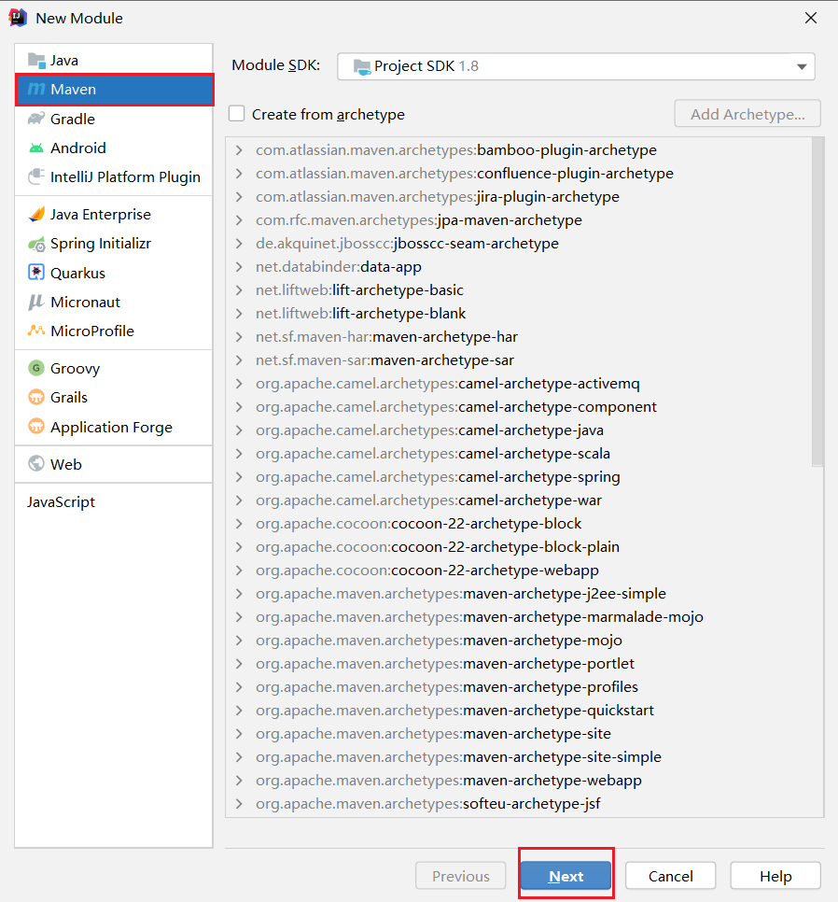
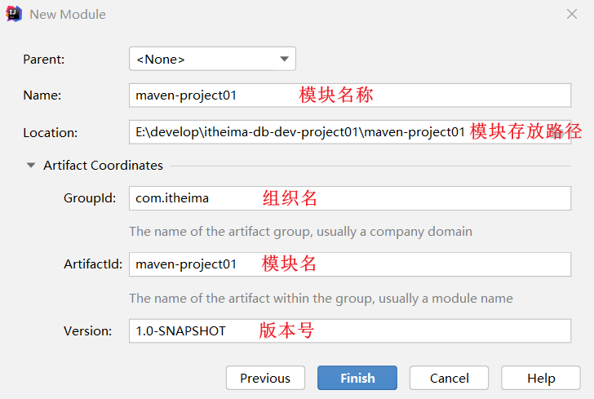
IDEA 创建 Maven 项目
创建模块，选择Maven，点击Next
填写模块名称，坐标信息，点击finish，创建完成
编写 HelloWorld，并运行
①
②

Slide 32
Maven坐标
什么是坐标？
Maven 中的坐标是资源的唯一标识，通过该坐标可以唯一定位资源位置。
使用坐标来定义项目或引入项目中需要的依赖。
Maven 坐标主要组成
groupId：定义当前Maven项目隶属组织名称（通常是域名反写，例如：com.itheima）
artifactId：定义当前Maven项目名称（通常是模块名称，例如 order-service、goods-service）
version：定义当前项目版本号
<groupId>com.itheima</groupId> <artifactId>maven-project01</artifactId> <version>1.0-SNAPSHOT</version>
<dependency> <groupId>ch.qos.logback</groupId> <artifactId>logback-classic</artifactId> <version>1.2.3</version> </dependency>

Slide 33
IDEA集成Maven
02
配置Maven环境
创建Maven项目
导入Maven项目

Slide 34
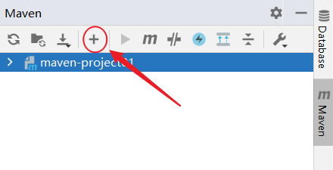
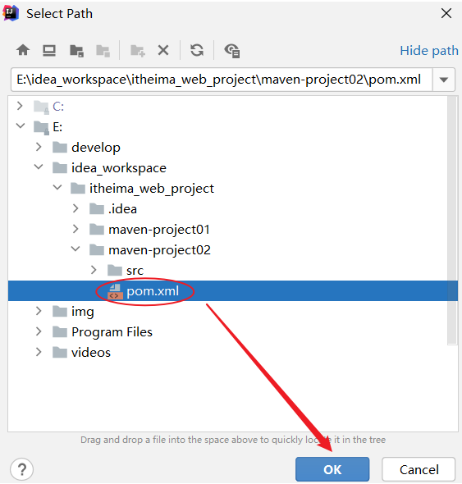
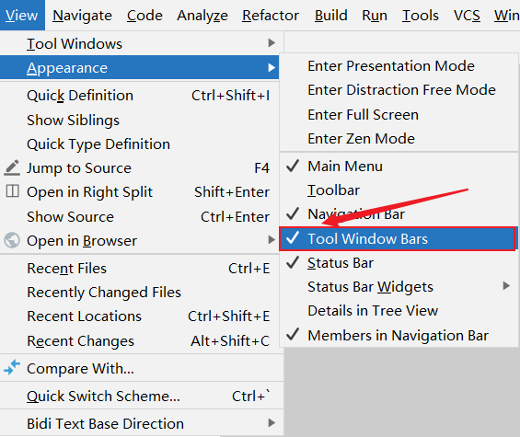
IDEA 导入 Maven 项目
方式一：打开IDEA，选择右侧Maven面板，点击 + 号，选中对应项目的pom.xml文件，双击即可。

Slide 35
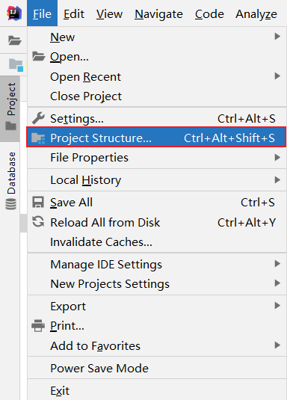
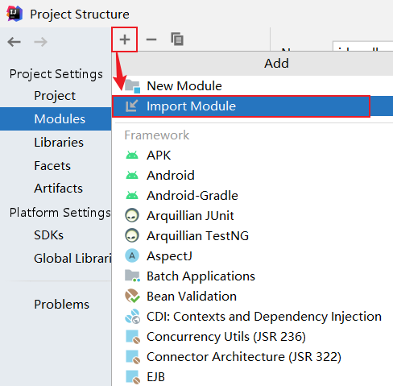
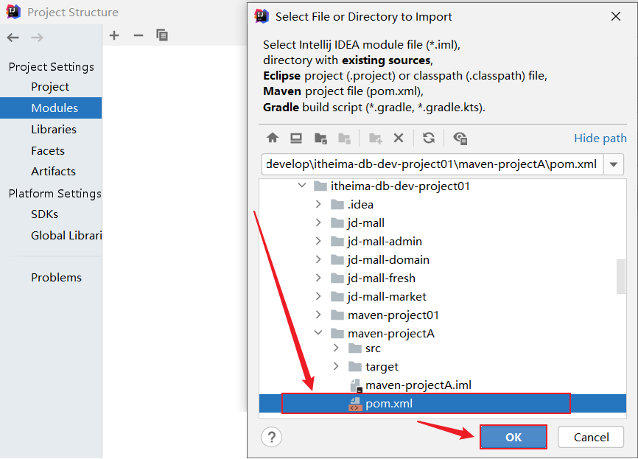
IDEA 导入 Maven 项目
方式二：打开IDEA，选择右侧Maven面板，点击 + 号，选中对应项目的pom.xml文件，双击即可。

Slide 36
依赖管理
03
依赖配置
依赖传递
依赖范围
生命周期

Slide 37
依赖管理
03
依赖配置
依赖传递
依赖范围
生命周期

Slide 38
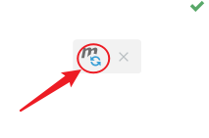
依赖配置
依赖：指当前项目运行所需要的jar包，一个项目中可以引入多个依赖。
配置：
<dependencies>
<dependency> <groupId>ch.qos.logback</groupId> <artifactId>logback-classic</artifactId> <version>1.2.3</version> </dependency> </dependencies>
在 pom.xml 中编写 <dependencies> 标签
在 <dependencies> 标签中 使用 <dependency> 引入坐标
定义坐标的 groupId，artifactId，version
点击刷新按钮，引入最新加入的坐标
注意事项
如果引入的依赖，在本地仓库不存在，将会连接远程仓库/中央仓库，然后下载依赖。（这个过程会比较耗时，耐心等待）
如果不知道依赖的坐标信息，可以到https://mvnrepository.com/中搜索。

Slide 39
依赖管理
03
依赖配置
依赖传递
依赖范围
生命周期

Slide 40
依赖传递
依赖具有传递性
直接依赖：在当前项目中通过依赖配置建立的依赖关系
间接依赖：被依赖的资源如果依赖其他资源，当前项目间接依赖其他资源
projectA
projectC
projectB

Slide 41

依赖传递
排除依赖
排除依赖指主动断开依赖的资源，被排除的资源无需指定版本。
<dependency> <groupId>com.itheima</groupId> <artifactId>maven-projectB</artifactId> <version>1.0-SNAPSHOT</version> <exclusions> <exclusion> <groupId>junit</groupId> <artifactId>junit</artifactId> </exclusion> </exclusions> </dependency>
projectA
projectB
<exclusion>

Slide 42
依赖管理
03
依赖配置
依赖传递
依赖范围
生命周期

Slide 43
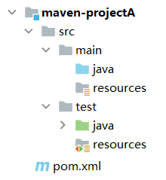
依赖范围
依赖的jar包，默认情况下，可以在任何地方使用。可以通过 <scope>…</ scope > 设置其作用范围。
作用范围：
主程序范围有效。（main文件夹范围内）
测试程序范围有效。（test文件夹范围内）
是否参与打包运行。（package指令范围内）
<dependency> <groupId>junit</groupId> <artifactId>junit</artifactId> <version>4.10</version> <scope>test</ scope > </dependency>
scope值 | 主程序 | 测试程序 | 打包（运行） | 范例
compile（默认） | Y | Y | Y | log4j
test | - | Y | - | junit
provided | Y | Y | - | servlet-api
runtime | - | Y | Y | jdbc驱动

Slide 44
依赖管理
03
依赖配置
依赖传递
依赖范围
生命周期

Slide 45
生命周期
Maven的生命周期就是为了对所有的maven项目构建过程进行抽象和统一。
(clean)
(default)
(site)
Maven中有3套相互独立的生命周期：
clean：清理工作。
default：核心工作，如：编译、测试、打包、安装、部署等。
site：生成报告、发布站点等。

Slide 46
生命周期
每套生命周期包含一些阶段（phase），阶段是有顺序的，后面的阶段依赖于前面的阶段。
(clean)
(default)
(site)
pre-clean
clean
post-clean
validate
initialize
generate-sources
process-sources
generate-resources
process-resources
compile
process-classes
generate-test-sources
process-test-sources
generate-test-resources
process-test-resources
test-compile
process-test-classes
test
prepare-package
package
verify
install
deploy
pre-site
site
post-site
site-deploy

Slide 47
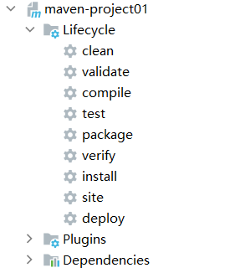
生命周期
生命周期阶段
clean：移除上一次构建生成的文件
compile：编译项目源代码
test：使用合适的单元测试框架运行测试(junit)
package：将编译后的文件打包，如：jar、war等
install：安装项目到本地仓库
注意事项
在同一套生命周期中，当运行后面的阶段时，前面的阶段都会运行。

Slide 48
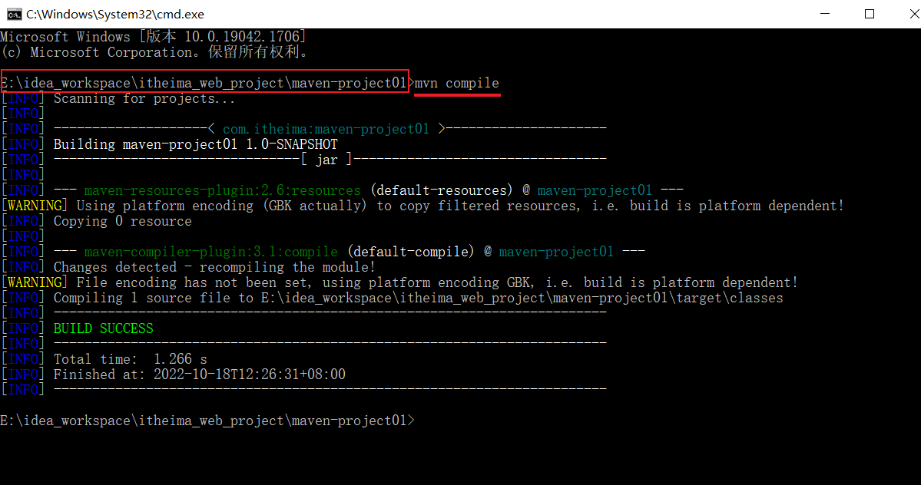
生命周期
执行指定生命周期的两种方式：
在idea中，右侧的maven工具栏，选中对应的生命周期，双击执行。
在命令行中，通过命令执行。
mvn clean
mvn compile
mvn package
mvn test
…
方式一
方式二

Slide 49
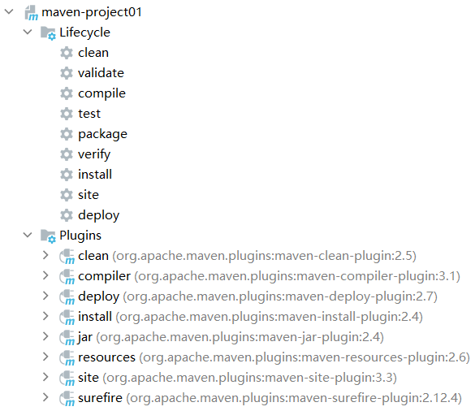
生命周期
仓库
项目对象模型
（POM）
依赖管理模型
（Dependency）
pom.xml
构建生命周期/阶段
Build lifecycle & phases
插件
插件
插件
插件
插件

Slide 50
1. maven生命周期
clean：清理
compile：编译
test：测试
package：打包
install：安装

